Slide 1
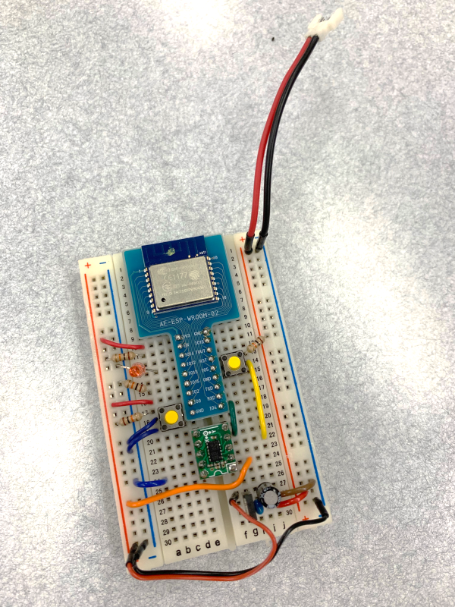
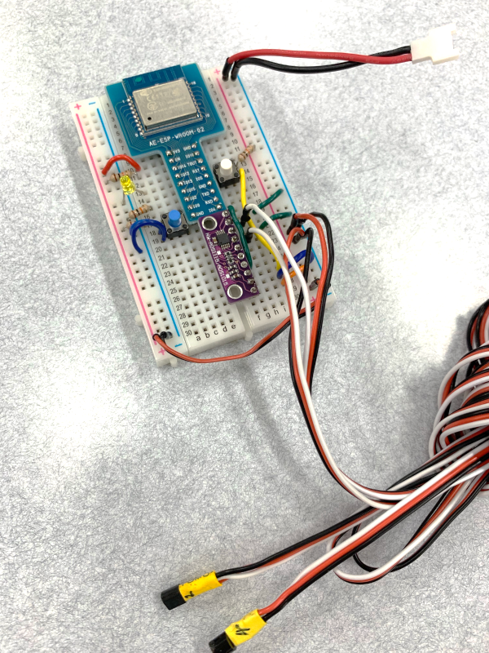
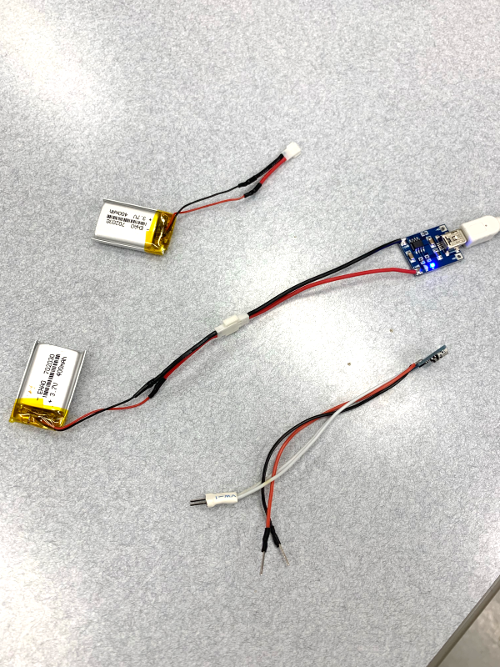
ESP8266を用いた無線計測

Slide 2
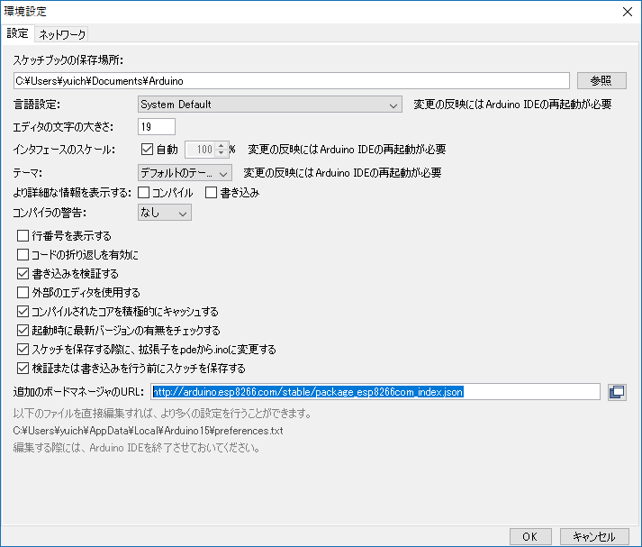
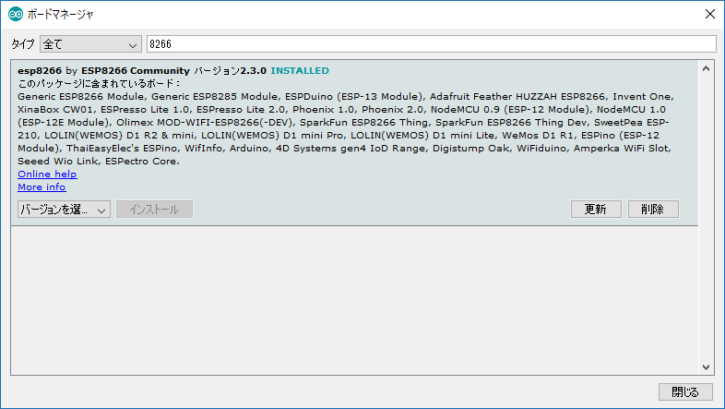
開発環境の準備（Arduino IDE 1.8.8用）
メニューの，ファイルー＞環境設定より
追加のボードマネジャーのURLに下記を記入
http://arduino.esp8266.com/stable/package_esp8266com_index.json
ボードマネジャーからesp8266を追加。バージョンは2.3.0を選択。
これを行うと，ツール->ボードから，ESP8266が選択できるようになる。

Slide 3
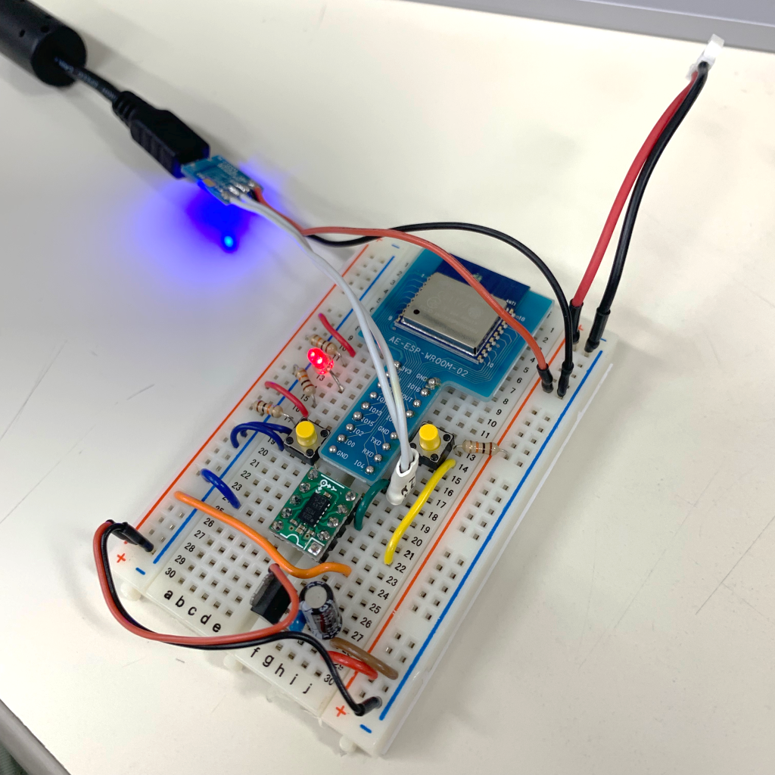
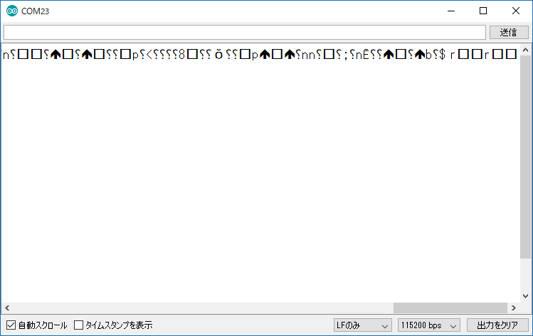
プログラム書き込み方法の概略（1）
シリアル変換モジュールを取り付け，プログラム書き込みの準備をする。その際，RXとTXの向きに注意する。
右側の電源ラインに，シリアル変換モジュールの5Vを流すと，3端子レギュレーターで3.3Vに変換され，ESP8266に電源が供給される。
リセットボタンのみ押下
マイクロコンピュータがリセットされ通常どおり動作する。
モード切り替え+リセットボタン押下
マイクロコンピュータがリセットされ書き込みモードとなる。書き込みモードにしておかないとArduinoからの書き込みを受け付けない。
モード切り替えボタン
リセット
ボタン
書き込みモードになると下記のような謎の文字列がシリアルモニタに表示される。
3.3V三端子
レギュレータ
通信速度は115200に設定する↑

Slide 4
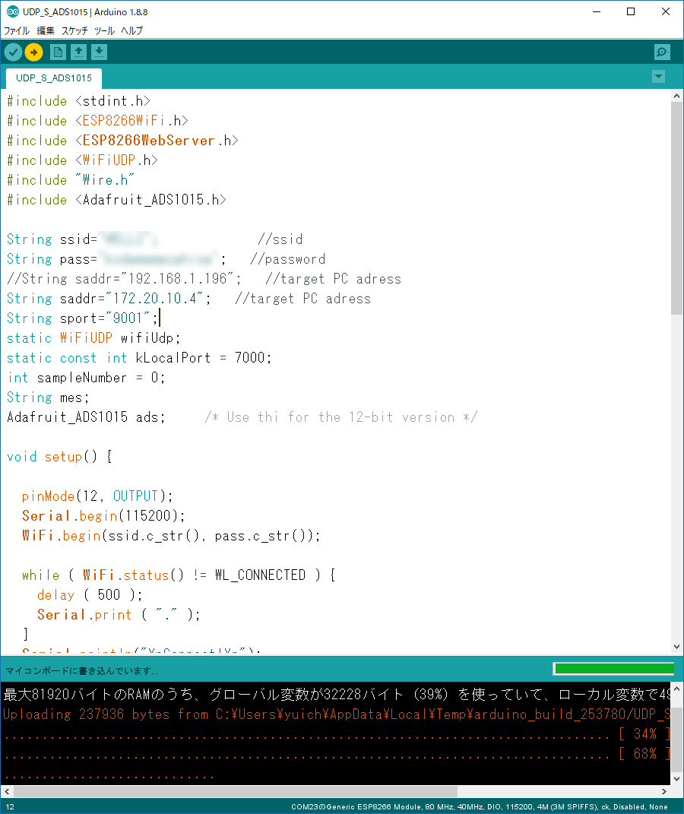
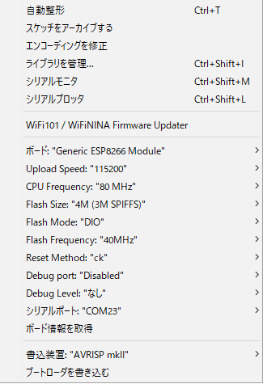
プログラム書き込み方法の概略（2）
使用するルーターのSSID，パスワード，送信先PCのIPアドレスを入力する。
書き込みの際は，ボードをGeneric ESP8266 Moduleにし，上記赤枠のように設定する。
正常に書き込まれると上記のように「・・・・」のような表示が出る。

Slide 5
無線 加速度計測器：ハードウェア
バッテリー
コネクタ
開発時はシリアル変換器を接続し，バッテリーを取り外します。実行時は，シリアル変換器を取り外し，バッテリーを装着します。
バッテリーの極性に注意！
（間違えると確実に壊れます）
バッテリーとシリアル変換器を併用しないように注意！
（おそらくバッテリーを痛めます）
マイクロコンピュータ
ESP8266
加速度+磁気センサー
LSM303DLHC
ESP8266（650円）
http://akizukidenshi.com/catalog/g/gK-09758/
LSM303DLHC （1500円）
https://strawberry-linux.com/catalog/items?code=12114

Slide 6
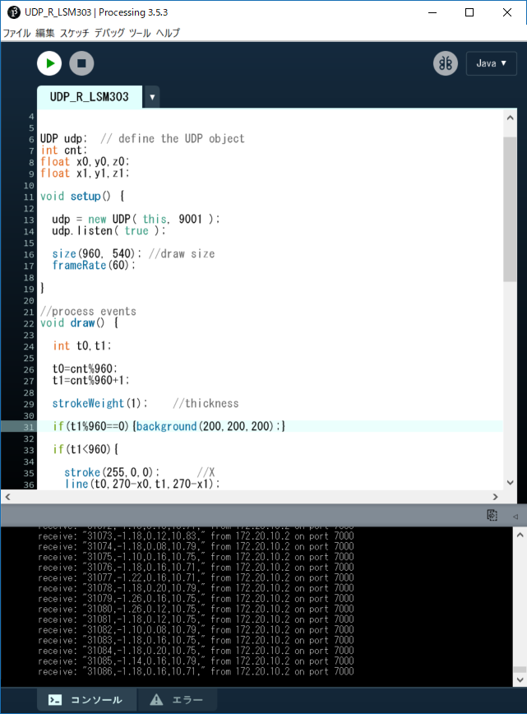
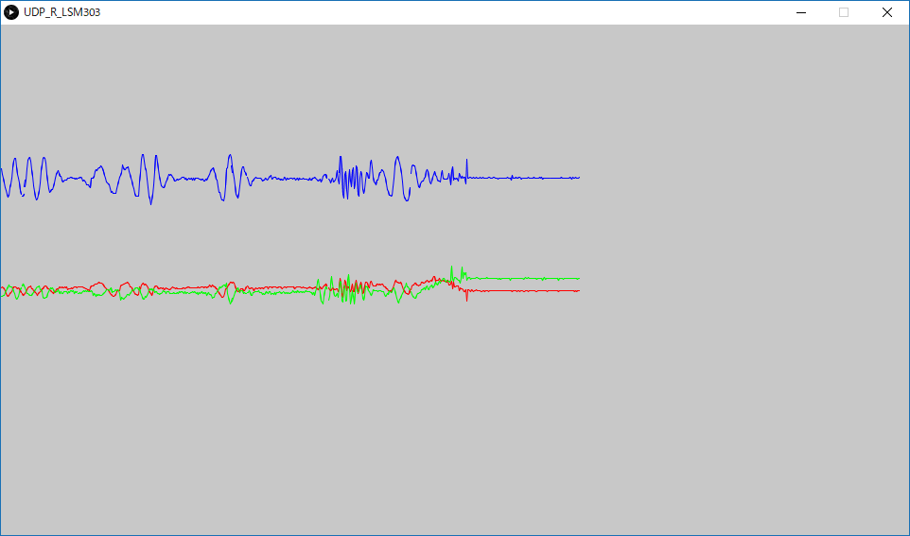
無線 加速度計測器：ソフトウェア
使用するソフトウェア一覧（UDP_LSM303フォルダ内）
LSM303_accelsensor 加速度センサーの動作チェック
UDP_S_LSM303 加速度センサーをUDP送信するプログラム
UDP_R_LSM303 送信された加速度を受信するプログラム
Adafruit Unified Sensor ライブラリ ver.1.0.2
Adafruit LSM303DLHC ライブラリ ver.1.0.4
通信が確立されると開発環境のコンソールにUDP通信で送られてきた文字列が，描画画面に測定中のXYZ方向の加速度が表示される。
↑コンソール画面には文字列が表示される

Slide 7
無線 皮膚温計測器：ハードウェア
ESP8266
バッテリー
コネクタ
開発時はシリアル変換器を接続し，バッテリーを取り外します。実行時は，シリアル変換器を取り外し，バッテリーを装着します。
バッテリーの極性に注意！
（間違えると確実に壊れます）
バッテリーとシリアル変換器を併用しないように注意！
（おそらくバッテリーを痛めます）
AD変換ボード
ADS1015
温度センサー
LM35DZ
LM35DZ（150円）
http://akizukidenshi.com/catalog/g/gI-00116/
（現在ディスコンの模様）
ADS1015（250円程度）
ebayにて入手。Adafruitの純正より安価。

Slide 8
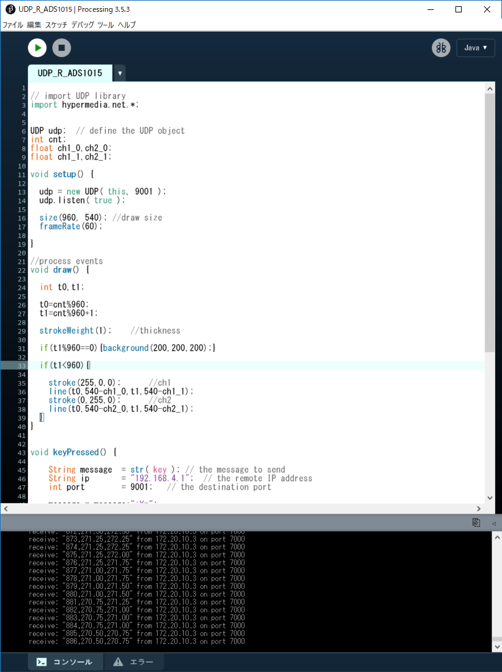
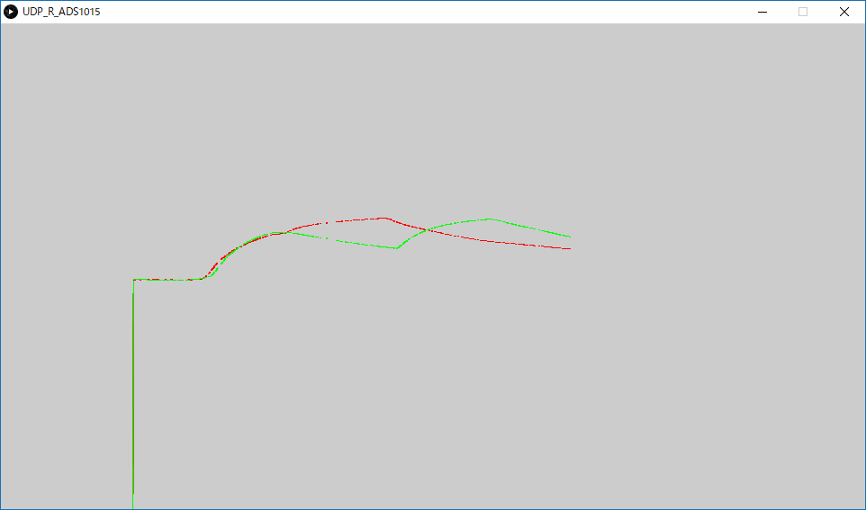
無線 皮膚温計測器：ソフトウェア
使用するソフトウェア一覧（ UDP_ADS1015フォルダ内）
ADS1015 AD変換の動作チェックサンプル
UDP_S_ADS1015 AD変換した温度をUDP送信するプログラム
UDP_R_ADS1015 送信された温度を受信するプログラム
Adafruit Unified Sensor ライブラリ ver.1.0.2
Adafruit ADS1X15 ライブラリ ver.1.0.1
通信が確立されると開発環境のコンソールにUDP通信で送られてきた文字列が，描画画面に測定中の温度（2チャンネルぶん）が表示される。
↑コンソール画面には文字列が表示される

Slide 9
その他
Lipo battery
3.7v 400mah 702030サイズ
1セル用
Lipo充電器
Lipo battery 3.7v 400mah 702030サイズ（250円程度）
ebayにて入手。
他にも様々な容量・サイズのものが入手できる。
1セル用 Lipo充電器（80円程度）
ebayにて入手。1セルならどれでも充電可能。
FT234X USBシリアル変換モジュール（600円）
http://akizukidenshi.com/catalog/g/gM-08461/
温度センサー
LM35DZ

